Slide 1
Προγραμματισμός & Εφαρμογές Η/Υ (Θ)
Ανοικτά Ακαδημαϊκά Μαθήματα στο ΤΕΙ Αθήνας
Ενότητα 5: Εισαγωγή στον Προγραμματισμό Λογιστικών Φύλλων (π.χ. Excel) (Μέρος 1^{ο})
Δρ. Β.Χ. Μούσας, Αναπληρωτής Καθηγητής
Τμήμα Πολιτικών Μηχανικών Τ.Ε. και Μηχανικών Τοπογραφίας
& Γεωπληροφορικής Τ.Ε.
Το περιεχόμενο του μαθήματος διατίθεται με άδεια Creative Commons εκτός και αν αναφέρεται διαφορετικά | Το έργο υλοποιείται στο πλαίσιο του Επιχειρησιακού Προγράμματος «Εκπαίδευση και Δια Βίου Μάθηση» και συγχρηματοδοτείται από την Ευρωπαϊκή Ένωση (Ευρωπαϊκό Κοινωνικό Ταμείο) και από εθνικούς πόρους.

Slide 2
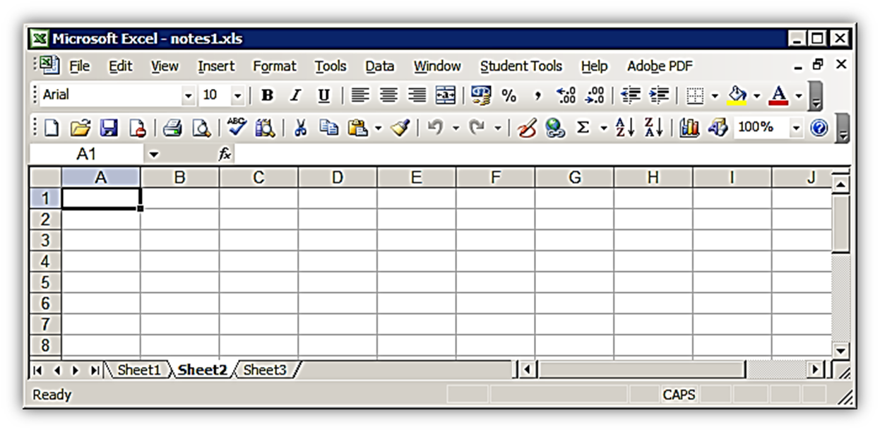
Έναρξη Εφαρμογής
Η εφαρμογή ξεκινά από το εικονίδιο
στην επιφάνεια εργασίας ή από το μενού Έναρξη (π.χ. για το Excel: Έναξη > Προγράμματα > Microsoft Office > Microsoft Excel), και παρουσιάζεται το περιβάλλον με ένα κενό λογιστικό φύλλο.
Μούσας Βασίλης

Slide 3
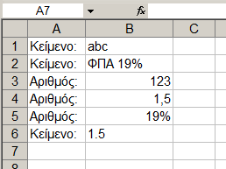
Βασικές έννοιες (1 από 2)
Τα Κελιά
Το λογιστικό φύλλο αποτελείται από χιλιάδες κελιά τοποθετημένα σε γραμμές (αριθμοί) και στήλες (γράμματα). Όλα τα δεδομένα μας τοποθετούνται στα κελιά τα οποία αποτελούν, ταυτόχρονα, τη περιοχή εργασίας και τη μνήμη του λογιστικού φύλλου και είναι «ζωντανά» δηλαδή, υπολογίζονται και ενημερώνονται αμέσως όταν γίνει μια αλλαγή που τα αφορά,
Τα κελιά μπορεί να περιέχουν Κείμενο (σειρά χαρακτήρων), Αριθμούς, Αριθμητικές Παραστάσεις, ακόμη και εικόνες ή ότι άλλο επιτρέπει το πρόγραμμα.
Μούσας Βασίλης

Slide 4
Βασικές έννοιες (2 από 2)
Είναι εύκολο να καταλάβουμε πως βλέπει το Excel τα περιεχόμενα ενός κελιού:
Ότι θεωρεί «κείμενο» το τοποθετεί «αριστερά» στο κελί.
Ότι θεωρεί «αριθμό» το τοποθετεί «δεξιά» στο κελί.
Μούσας Βασίλης
Προσοχή:
Χρειάζεται μεγάλη προσοχή όταν δίνουμε την υποδιαστολή των δεκαδικών αριθμών. Η λάθος υποδιαστολή μετατρέπει τον αριθμό σε κείμενο! Αν ο Η/Υ έχει Ελληνικά Windows η υποδιαστολή είναι το κόμμα (,). Αν ο Η/Υ έχει Αγγλικά Windows τότε η υποδιαστολή θα είναι η τελεία (.).

Slide 5
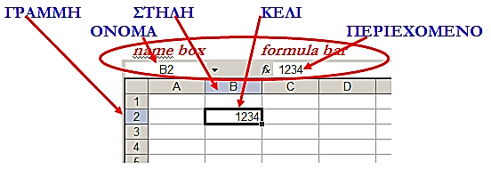
Ονομασία - Χρήση των Κελιών (1 από 2)
Το όνομά ενός κελιού προκύπτει από τη θέση του:
Στήλη (δηλ. γράμμα), Γραμμή(δηλ. αριθμός), π.χ.: Β2,
Πλήρες όνομα : [αρχείο.xls]Φύλλο1!$Β$2,
Προσοχή: Το γράμμα να είναι πάντα στο Λατινικό και όχι στο Ελληνικό αλφάβητο !
Το όνομα εμφανίζεται στο Name Box, στα αριστερά της Formula Bar, ενώ σε αυτήν εμφανίζονται τα περιεχόμενά του κελιού.
Μούσας Βασίλης

Slide 6
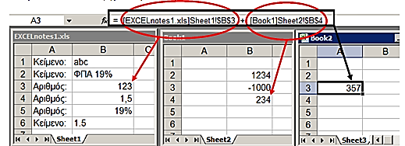
Ονομασία - Χρήση των Κελιών (2 από 2)
Το όνομα κάθε κελιού χρησιμοποιείται όπως και το όνομα μιας μεταβλητής στο προγραμματισμό. Όπου χρειαστούμε τα περιεχόμενα ενός κελιού, γράφουμε το όνομά του και το Excel θα χρησιμοποιήσει τα περιεχόμενά του.
Όταν το κελί βρίσκεται σε άλλο αρχείο χρησιμοποιούμε το πλήρες όνομα και το Excel το αναζητά έξω από το τρέχον λογιστικό φύλλο.
Μούσας Βασίλης
Μούσας Βασίλης

Slide 7
Βασικοί υπολογισμοί (1 από 2)
Πράξεις, Αριθμητικές Παραστάσεις
Ένα κελί που περιέχει πράξη ή αριθμητική παράσταση ξεχωρίζει γιατί το περιεχόμενό του αρχίζει πάντα με το ίσον (=), ακολουθεί συγκεκριμένους κανόνες σύνταξης όπως οι γλώσσες προγραμματισμού, και, εμφανίζει το αποτέλεσμα της παράστασης ή μήνυμα λάθους.
Μούσας Βασίλης

Slide 8
Βασικοί υπολογισμοί (2 από 2)
Μούσας Βασίλης
Τα παρακάτω σύμβολα χρησιμοποιούνται σαν τελεστές για την αντίστοιχη αριθμητική πράξη. Οι υπόλοιπες πράξεις (Τετρ. Ρίζα, Modulo, …) υλοποιούνται με συναρτήσεις. Η σειρά των πράξεων αποτελεί και σειρά προτεραιότητας (όπως ισχύει για όλες τις γλώσσες) και εφαρμόζεται και στους υπολογισμούς του Excel:
Ύψωση σε Δύναμη (^),
Πολλαπλασιασμός (*) & Διαίρεση (/) ,
Πρόσθεση (+) & Αφαίρεση (-) .

Slide 9
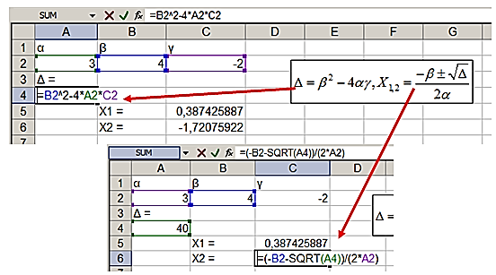
Υπολογισμός των ριζών του τριωνύμου αχ²+βχ+γ=0
Μούσας Βασίλης

Slide 10
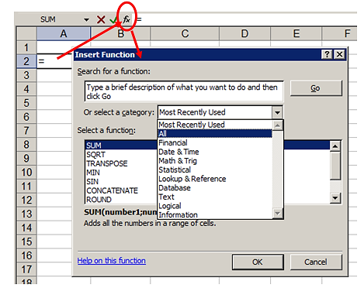
Συναρτήσεις (1 από 2)
Οι συναρτήσεις καλούνται με το όνομά τους και ακολουθούνται πάντοτε από παρένθεση ( ) που περιέχει το όρισμα της συνάρτησης. Όταν τα ορίσματα είναι περισσότερα του ενός χωρίζονται με κόμμα ( ; ή , ανάλογα με τα Windows που διαθέτει ο Η/Υ).
Μούσας Βασίλης
Ο πλήρης κατάλογος των συναρτήσεων με τη σύνταξη και τη περιγραφή τους είναι προσβάσιμος από το πλήκτρο insert function: f_{x} (αριστερά της formula bar, επάνω από τις επικεφαλίδες των στηλών).

Slide 11
Συναρτήσεις (2 από 2)
Μερικές από τις πλέον χρησιμοποιούμενες συναρτήσεις είναι οι:
Μαθηματικές: SUM, PI, ABS, SQRT, EXP, LOG, RAND, INT, ROUND, MOD,
Τριγωνομετρικές: COS, SIN, TAN, ACOS, ASIN, ATAN,
Στατιστικές: COUNT, AVERAGE, MIN, MAX, VAR,
Χαρακτήρων: LEN, FIND, REPLACE, CONCATENATE, LOWER, MID, UPPER, TEXT, VALUE,
Λογικές: IF, OR, AND, NOT, TRUE, FALSE.
Μούσας Βασίλης

Slide 12
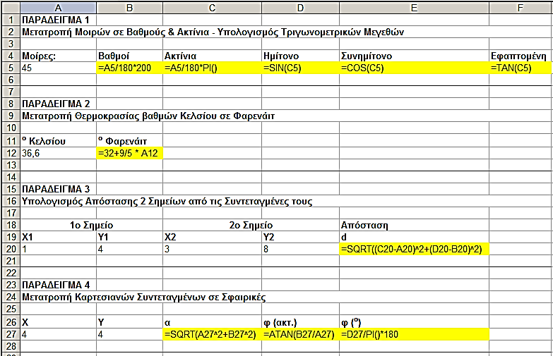
Παραδείγματα (1 από 2)
Κώδικας
Μούσας Βασίλης

Slide 13
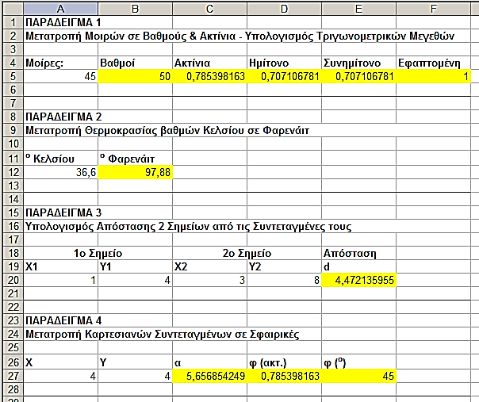
Παραδείγματα (2 από 2)
Αποτέλεσμα
Μούσας Βασίλης

Slide 14
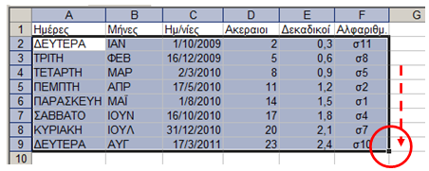
Επαναλήψεις
Το Excel και τα λογιστικά φύλλα δεν διαθέτουν εντολές επανάληψης. Όταν πρέπει να επαναληφθεί ένας υπολογισμός με διαφορετικά δεδομένα, τον αντιγράφουμε σε μια άλλη θέση του λογιστικού φύλλου (συνήθως από κάτω) και αλλάζουμε τα περιεχόμενα των κελιών με τα δεδομένα. Η αντιγραφή αυτή μπορεί να γίνει για 10 ή 100, ή όσες φορές χρειάζεται ώστε να ολοκληρωθεί η λύση μας.
Για να μπορεί να διευκολυνθεί αυτή η διαδικασία, έχουμε στη διάθεσή μας ορισμένους αυτοματισμούς κατά την αντιγραφή και συμπλήρωση συναφών κελιών.
Μούσας Βασίλης

Slide 15
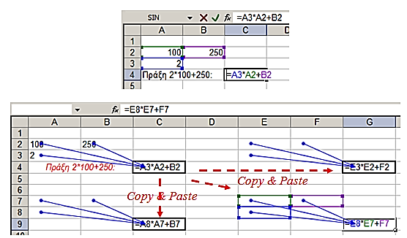
Αντιγραφή Κελιών (1 από 2)
Όταν πραγματοποιούμε αντιγραφή ή αυτόματη συμπλήρωση κελιών που περιέχουν αριθμητικές παραστάσεις με αναφορές σε άλλα κελιά τότε το Excel εκτελεί μια πιο σύνθετη ενέργεια από την απλή αντιγραφή.
Δεν αντιγράφονται απλά και μόνο οι τύποι υπολογισμού, αλλά, ανάλογα με τη νέα θέση, τροποποιούνται και οι αναφορές στα άλλα κελιά ώστε η σχετική τους θέση να παραμένει η ίδια.
Μούσας Βασίλης
Μούσας Βασίλης

Slide 16
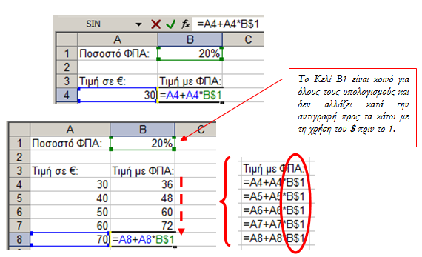
Αντιγραφή Κελιών (2 από 2)
Υπάρχουν μερικές περιπτώσεις όπου πρέπει να εμποδίσουμε την παραπάνω αυτόματη διαδικασία για κάποια από τα αναφερόμενα κελιά. Στην περίπτωση αυτή τοποθετούμε το σύμβολο ($) πριν το γράμμα ή τον αριθμό του κελιού ώστε αυτό να μην μεταβληθεί κατά την οριζόντια ή κατακόρυφη μετακίνηση της παράστασης.
Μούσας Βασίλης

Slide 17
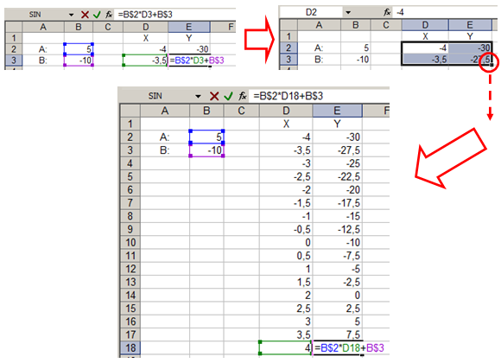
Επαναλήψεις Υπολογισμών
Η παραπάνω τεχνικές είναι ιδιαίτερα χρήσιμες για την επανάληψη υπολογισμών, ειδικά όταν τα δεδομένα βρίσκονται σε σειρές κελιών (σε στήλες ως επί το πλείστον).
Για παράδειγμα, για να υπολογίσουμε τη εξίσωση Υ = ΑΧ+Β, με Α = 5 και Β = -10 και για τιμές του Χ από -4 έως 4 με βήμα 0,5 θα δημιουργήσουμε το παρακάτω φύλλο:
Μούσας Βασίλης

Slide 18
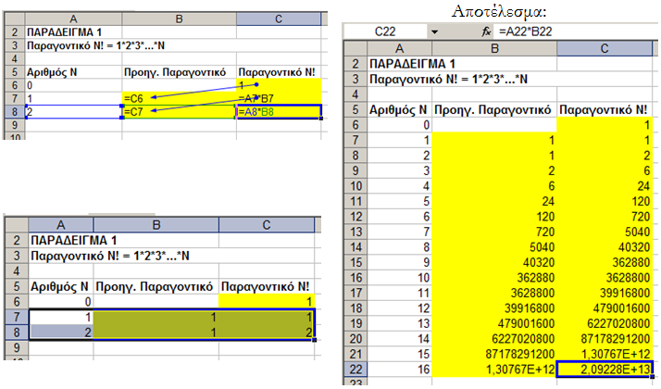
Παράδειγμα 1
Ν! Παραγοντικό
Μούσας Βασίλης

Slide 19
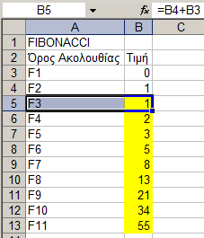
Παράδειγμα 2
Σειρά αριθμών Fibonacci
Μούσας Βασίλης

Slide 20
Τέλος Ενότητας

Slide 21
Σημειώματα

Slide 22
Σημείωμα Αναφοράς
Copyright Τεχνολογικό Εκπαιδευτικό Ίδρυμα Αθήνας, Βασίλειος Μούσας 2014. Βασίλειος Μούσας. «Προγραμματισμός & Εφαρμογές Η/Υ (Θ). Ενότητα 5: Εισαγωγή στον Προγραμματισμό Λογιστικών Φύλλων (π.χ. Excel) (Μέρος 1ο)». Έκδοση: 1.0. Αθήνα 2014. Διαθέσιμο από τη δικτυακή διεύθυνση: ocp.teiath.gr.

Slide 23
Σημείωμα Αδειοδότησης
Το παρόν υλικό διατίθεται με τους όρους της άδειας χρήσης Creative Commons Αναφορά, Μη Εμπορική Χρήση Παρόμοια Διανομή 4.0 [1] ή μεταγενέστερη, Διεθνής Έκδοση. Εξαιρούνται τα αυτοτελή έργα τρίτων π.χ. φωτογραφίες, διαγράμματα κ.λ.π., τα οποία εμπεριέχονται σε αυτό. Οι όροι χρήσης των έργων τρίτων επεξηγούνται στη διαφάνεια «Επεξήγηση όρων χρήσης έργων τρίτων».
Τα έργα για τα οποία έχει ζητηθεί άδεια αναφέρονται στο «Σημείωμα Χρήσης Έργων Τρίτων».
[1] http://creativecommons.org/licenses/by-nc-sa/4.0/
Ως Μη Εμπορική ορίζεται η χρήση:
που δεν περιλαμβάνει άμεσο ή έμμεσο οικονομικό όφελος από την χρήση του έργου, για το διανομέα του έργου και αδειοδόχο
που δεν περιλαμβάνει οικονομική συναλλαγή ως προϋπόθεση για τη χρήση ή πρόσβαση στο έργο
που δεν προσπορίζει στο διανομέα του έργου και αδειοδόχο έμμεσο οικονομικό όφελος (π.χ. διαφημίσεις) από την προβολή του έργου σε διαδικτυακό τόπο
Ο δικαιούχος μπορεί να παρέχει στον αδειοδόχο ξεχωριστή άδεια να χρησιμοποιεί το έργο για εμπορική χρήση, εφόσον αυτό του ζητηθεί.

Slide 24
Επεξήγηση όρων χρήσης έργων τρίτων
©
Δεν επιτρέπεται η επαναχρησιμοποίηση του έργου, παρά μόνο εάν ζητηθεί εκ νέου άδεια από το δημιουργό.
διαθέσιμο με άδεια CC-BY
Επιτρέπεται η επαναχρησιμοποίηση του έργου και η δημιουργία παραγώγων αυτού με απλή αναφορά του δημιουργού.
διαθέσιμο με άδεια CC-BY-SA
Επιτρέπεται η επαναχρησιμοποίηση του έργου με αναφορά του δημιουργού, και διάθεση του έργου ή του παράγωγου αυτού με την ίδια άδεια.
διαθέσιμο με άδεια CC-BY-ND
Επιτρέπεται η επαναχρησιμοποίηση του έργου με αναφορά του δημιουργού.
Δεν επιτρέπεται η δημιουργία παραγώγων του έργου.
διαθέσιμο με άδεια CC-BY-NC
Επιτρέπεται η επαναχρησιμοποίηση του έργου με αναφορά του δημιουργού.
Δεν επιτρέπεται η εμπορική χρήση του έργου.
διαθέσιμο με άδεια CC-BY-NC-SA
Επιτρέπεται η επαναχρησιμοποίηση του έργου με αναφορά του δημιουργού
και διάθεση του έργου ή του παράγωγου αυτού με την ίδια άδεια.
Δεν επιτρέπεται η εμπορική χρήση του έργου.
διαθέσιμο με άδεια CC-BY-NC-ND
Επιτρέπεται η επαναχρησιμοποίηση του έργου με αναφορά του δημιουργού.
Δεν επιτρέπεται η εμπορική χρήση του έργου και η δημιουργία παραγώγων του.
διαθέσιμο με άδεια
CC0 Public Domain
Επιτρέπεται η επαναχρησιμοποίηση του έργου, η δημιουργία παραγώγων αυτού και η εμπορική του χρήση, χωρίς αναφορά του δημιουργού.
διαθέσιμο ως κοινό κτήμα
Επιτρέπεται η επαναχρησιμοποίηση του έργου, η δημιουργία παραγώγων αυτού και η εμπορική του χρήση, χωρίς αναφορά του δημιουργού.
χωρίς σήμανση
Συνήθως δεν επιτρέπεται η επαναχρησιμοποίηση του έργου.

Slide 25
Διατήρηση Σημειωμάτων
Οποιαδήποτε αναπαραγωγή ή διασκευή του υλικού θα πρέπει να συμπεριλαμβάνει:
το Σημείωμα Αναφοράς
το Σημείωμα Αδειοδότησης
τη δήλωση Διατήρησης Σημειωμάτων
το Σημείωμα Χρήσης Έργων Τρίτων (εφόσον υπάρχει)
μαζί με τους συνοδευόμενους υπερσυνδέσμους.

Slide 26
Χρηματοδότηση
Το παρόν εκπαιδευτικό υλικό έχει αναπτυχθεί στo πλαίσιo του εκπαιδευτικού έργου του διδάσκοντα.
Το έργο «Ανοικτά Ακαδημαϊκά Μαθήματα στο ΤΕΙ Αθήνας» έχει χρηματοδοτήσει μόνο την αναδιαμόρφωση του εκπαιδευτικού υλικού.
Το έργο υλοποιείται στο πλαίσιο του Επιχειρησιακού Προγράμματος «Εκπαίδευση και Δια Βίου Μάθηση» και συγχρηματοδοτείται από την Ευρωπαϊκή Ένωση (Ευρωπαϊκό Κοινωνικό Ταμείο) και από εθνικούς πόρους.

